Slide 1
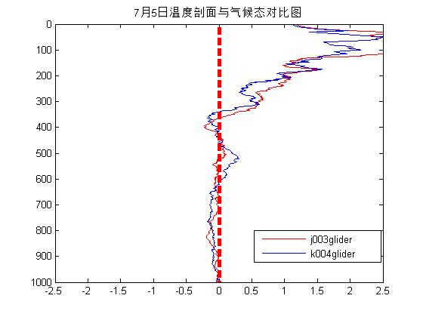
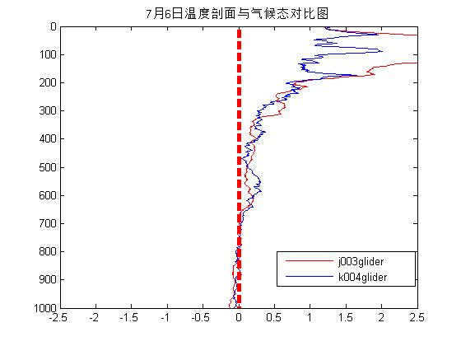
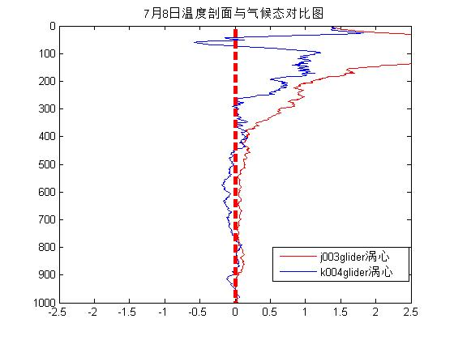
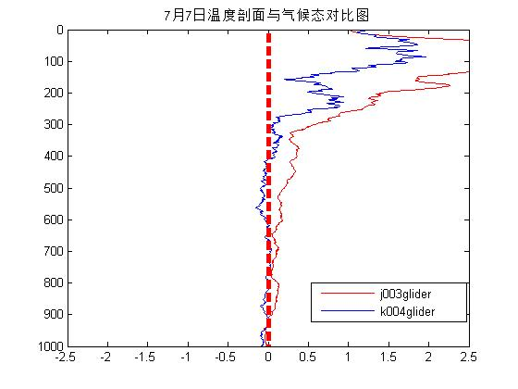
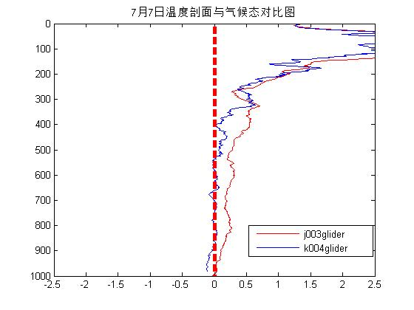
气候态对比图
温度对比

Slide 2
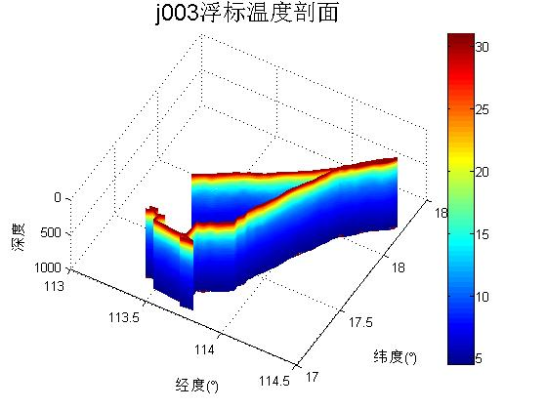
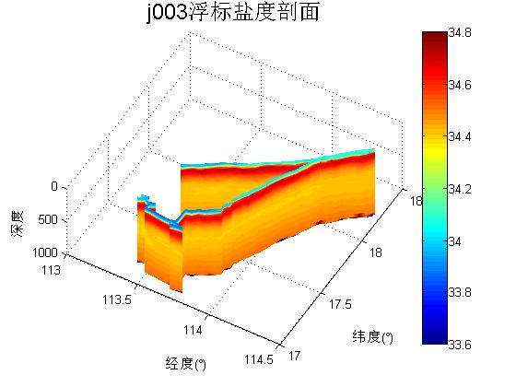
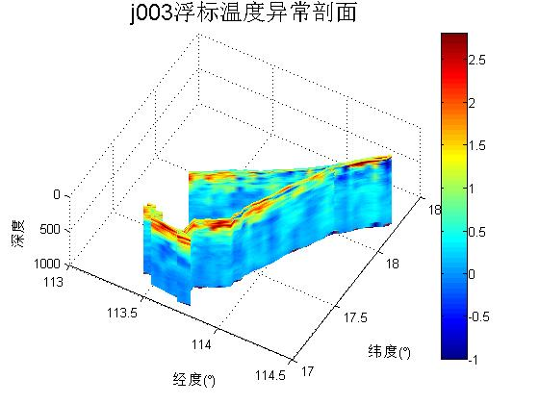
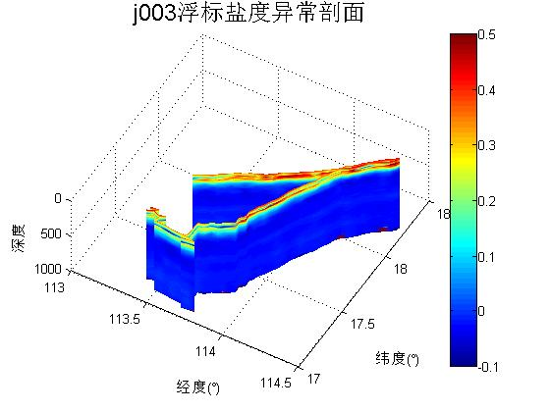
J003

Slide 3
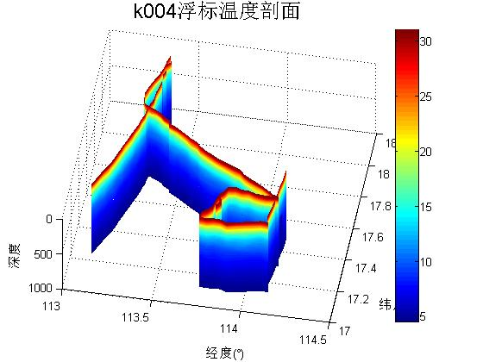
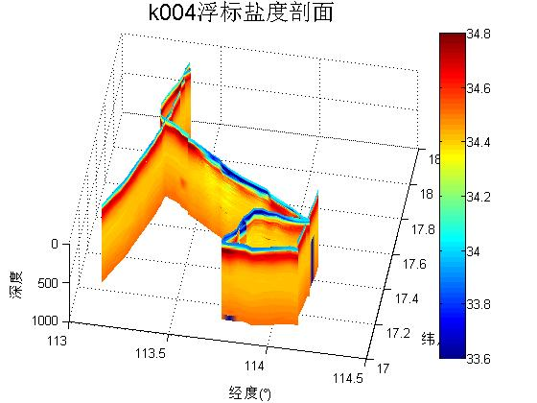
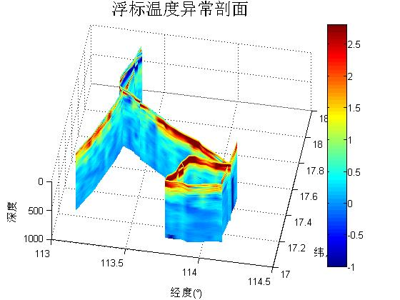
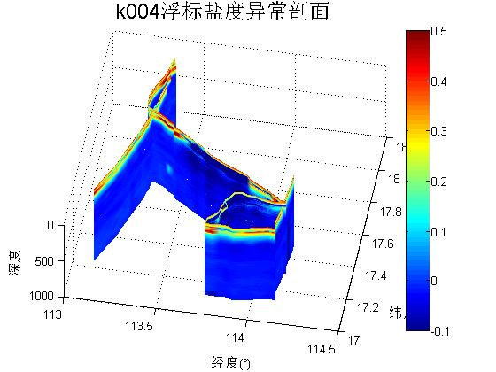
K004

Slide 4
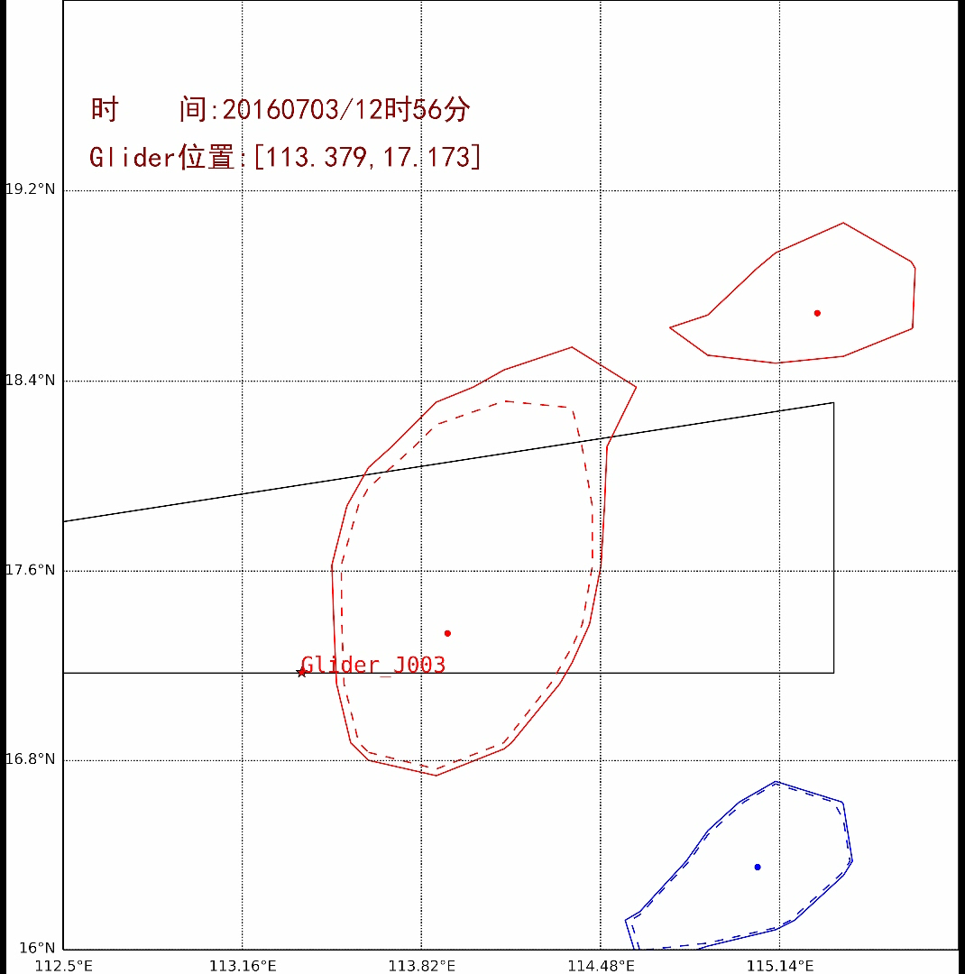
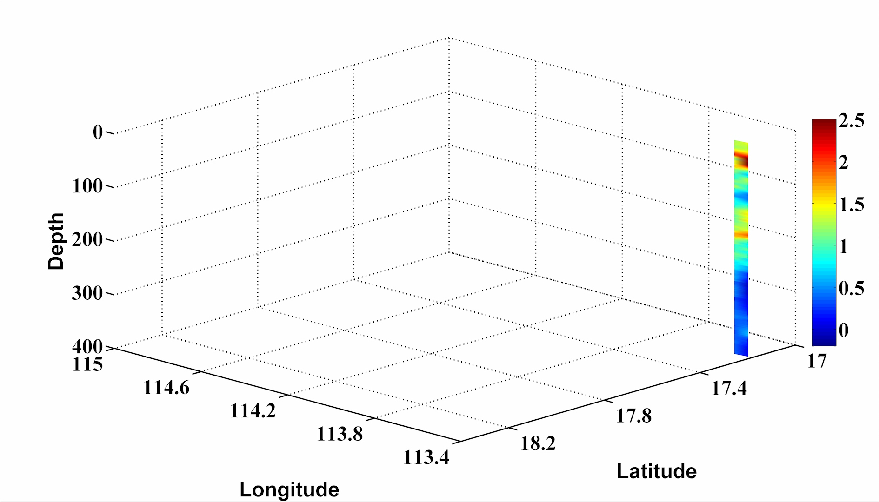
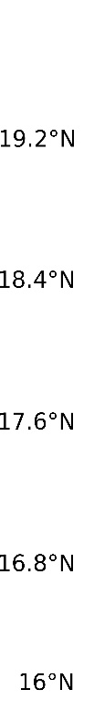
温度异常连续观测剖面
0703-0716温度异常连续观测剖面
时间：7月3日-7月16日 Glider编号：J003（横穿）；
Glider从涡外开始运动，横穿涡旋后又反回涡心附近，右图为这个过程中温度异常的连续变化剖面。

Slide 5
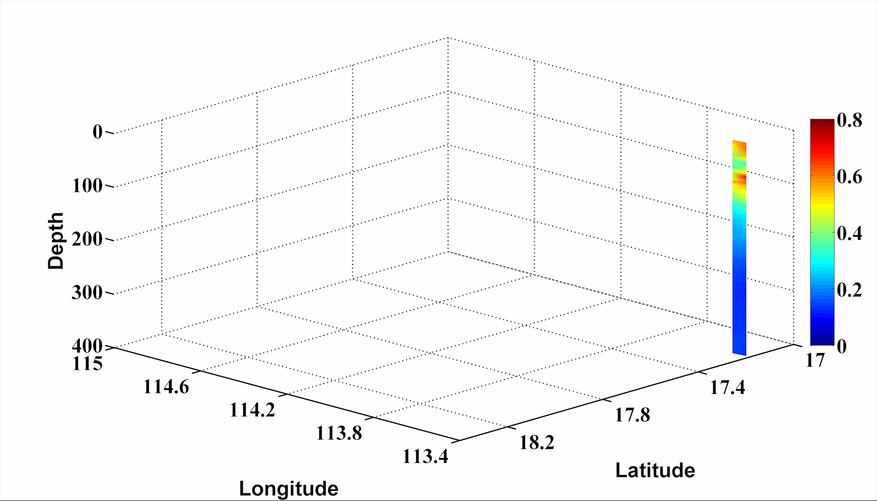
盐度异常连续观测剖面
0703-0716盐度异常连续观测剖面
时间：7月3日-7月16日 Glider编号：J003（横穿）；
Glider从涡外开始运动，横穿涡旋后又反回涡心附近，右图为这个过程中盐度异常的连续变化剖面。

Slide 6
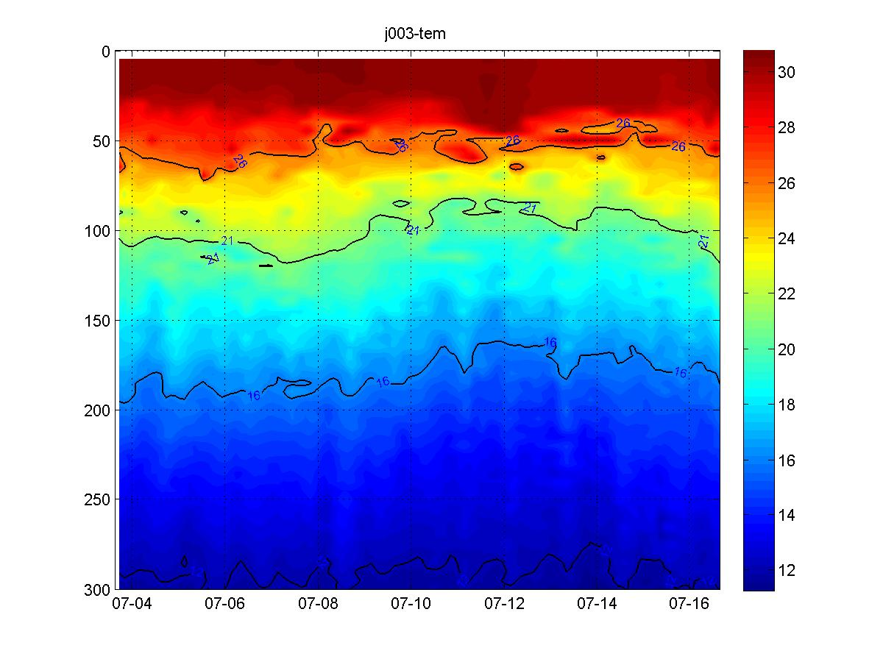
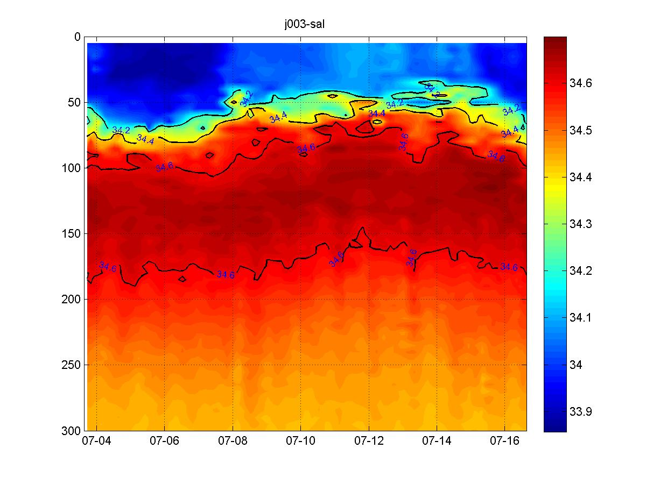
J003 300米深温盐剖面
Glider J003 300米深连续温度剖面和盐度剖面

Slide 7
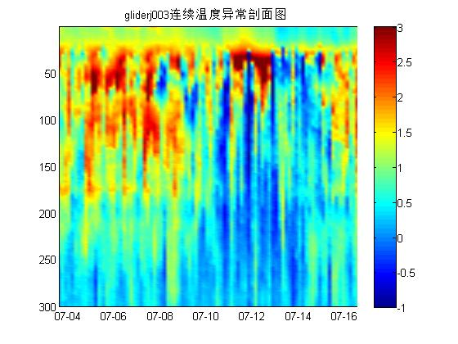
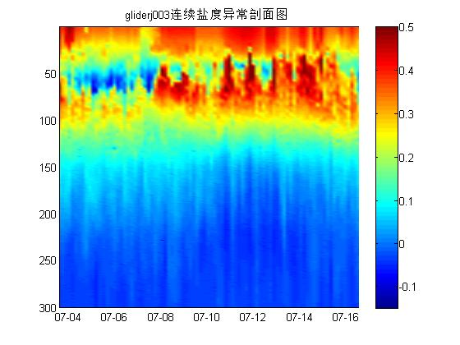
300米深温盐异常剖面
Glider J003 300米深连续温度异常剖面和盐度异常剖面

Slide 8
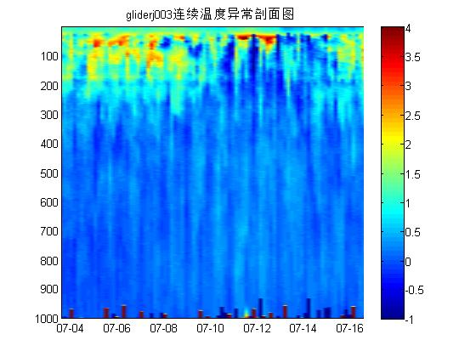
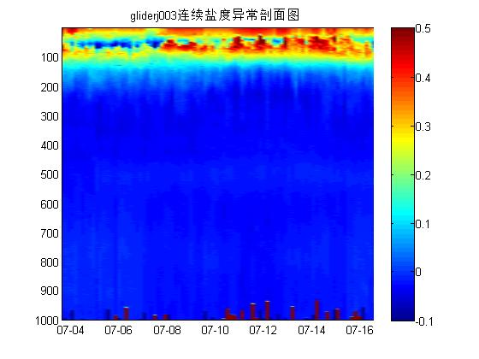
J003 1000米温盐异常剖面

